Slide 1
מצגת עזרים –
מערך יום הקמת צה"ל
31 במאי 1948

Slide 2
צו גיוס לארגוני המחתרת
"ערב אחד בהיותם בבית הספר, נכנסו לפתע לכיתה שני צעירים לבושים בגדי חאקי באמצע השיעור וביקשו לדבר עם המורה. המורה לעברית הפסיק את שיעורו, יצא אליהם, ובשובו לכיתה הסביר לתלמידים שקיבל רשות ממנהל בית הספר לתת לשני שליחים של ההגנה לדבר אל תלמידי הכיתה. רחש של התרגשות עבר בין התלמידים, שליחי ההגנה, מה פתאום ? על מה ידברו ? שני הצעירים שחזרו בינתיים מחדרו של המנהל, נכנסו אל הכיתה וסגרו אחריהם את הדלת. הצעיר שביניהם פתח ואמר שהמצב בישוב קשה ביותר ותלמידי הכיתה מתבקשים להטות שכם ולהצטרף לפעילות מחתרתית. סיפר שההגנה הקימה בגליל העליון נקודת היאחזות בניגוד למדיניות הספר הלבן, והגיעו ידיעות שהבריטים מקיפים מאז שעות הבוקר את הנקודה המבודדת, כדי לפנות את המתיישבים בכוח הזרוע, בלילה בחסות החשיכה. בתגובה לכך החליטה ההגנה לארגן עליה המונית של בני נוער לגליל העליון, סיים הצעיר את דבריו מבלי להגביה את טון דיבורו השקט. "האם אתם נערים מוכנים להצטרף" ? - שאל - "ברור שלא נקבל שום תלמיד שלא יביא אישור בכתב מההורים, וברור שפעולה זו מקנה לכם זכות להצטרף לשורות ההגנה עם כל המשמעויות המתחייבות מכך. כל מי שירצה להצטרף אלינו, יצטרך כמובן לצאת לקורסים לעיתים קרובות. המגמה היא להכשיר אתכם מבחינה צבאית ליום שבו נצטרך להתמודד התמודדות מכרעת עם האויב. והיום הזה רבותי, לכל הדעות אינו רחוק. ידוע לנו שאתם נערים עובדים, שחייכם אינם קלים והדבר עלול להפריע לכם. אך הגיעה השעה שתשקלו ברצינות את נוחות חייכם הפרטיים לעומת מה שמתרחש היום בישוב. רבותי, כדי שתבינו היטב, המדובר הוא בעתידכם ובעתיד הארץ הזאת שאתם חיים בה". למשמע דבריו של שליח ההגנה היתה כל הכיתה כמרקחה. התלמידים השתלהבו והרוב היה כמובן בעד יציאה מיידית לגליל. רק בודדים העזו להביע התנגדות. ובעוד הרוחות סוערות והכל שרויים בוויכוח קולני, ביקש אבשלום תם את רשות הדיבור. לתדהמת הכל קם אבשלום ממקומו ואמר שאין זה הוגן לנצל את פרשת ההיאחזות בגליל כדי לגייס נערים צעירים להגנה, שאולי יש בדעתם להצטרף לאצ"ל או ללח"י." (אהרן אלמוג - שבוע בתש"ח)
כרטיסייה 1

Slide 3
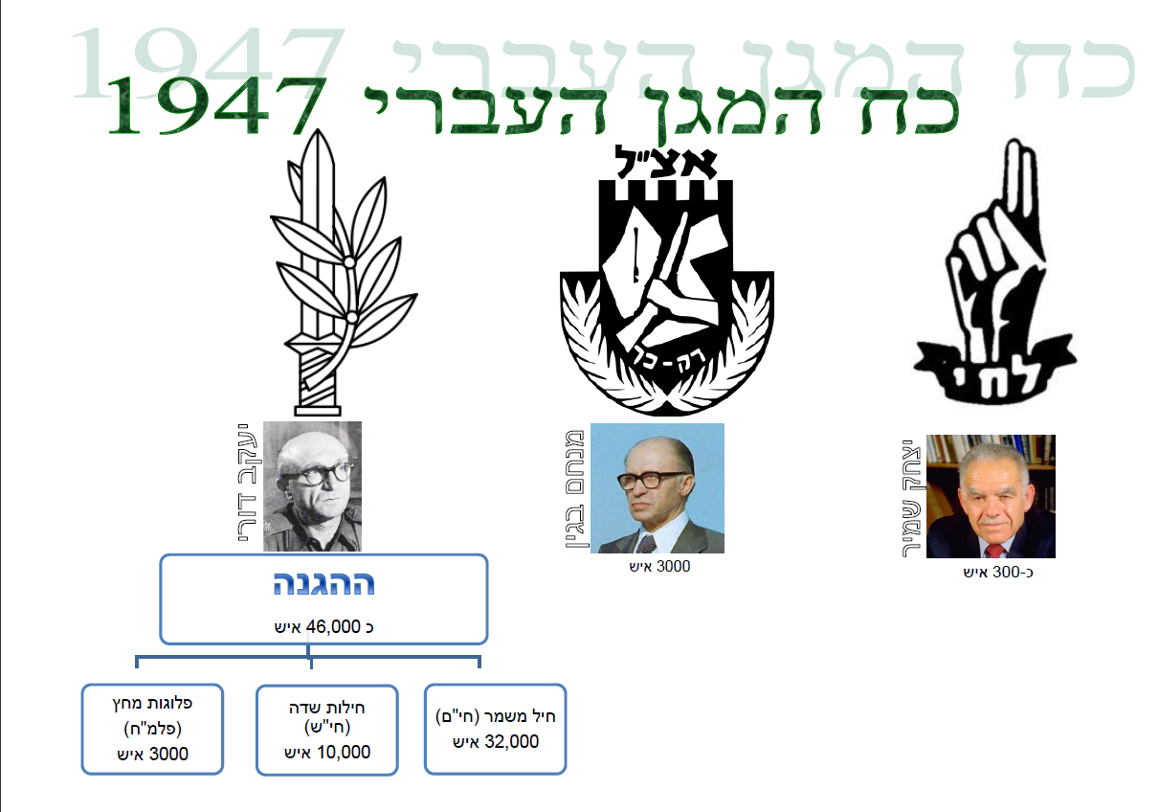
כוח המגן 1947
כרטיסייה 2

Slide 4
מתוך "סיפור על אהבה וחושך" - מאת עמוס עוז
כך מתאר עמוס עוז את החגיגות :
" ... ונפתחו הבארים בכל הערים ועד אור הבוקר חילקו חינם משקאות קלים וממתקים ודברי מאפה וגם משקאות חריפים, ומיד ליד ומפה לפה עברו בקבוקי המיץ והבירה והיין, וזרים התחבקו ברחובות ונישקו זה את זה בדמעות, ושוטרים אנגלים המומים נגררו גם הם אל מעגלות המחול ורוככו בפחיות של בירה ובליקרים, ועל שריוניות הצבא הבריטי טיפסו חוגגים משולהבים ונוססו עליהם את דגלי המדינה שעדיין לא קמה אך הלילה הוחלט שם, בלייק סאקסס, שמותר יהיה לה לקום." (עמוס עוז, "סיפור על אהבה וחושך" עמ' 404)
פרופסור לספרות, סופר. סיפור על אהבה וחושך, רומן אוטוביוגרפי, 2002
כרטיסייה 3

Slide 5
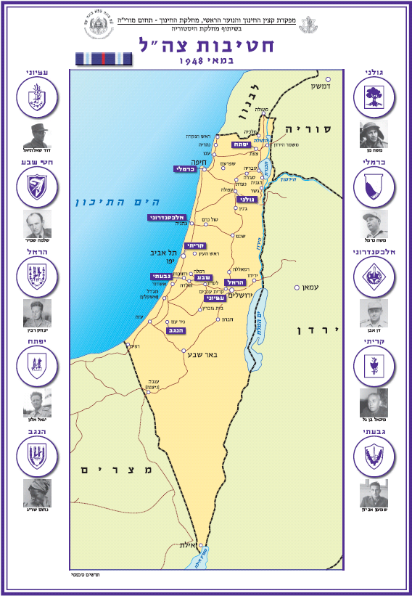
מפת חטיבות צה"ל במלחמת יום העצמאות
כרטיסייה 4

Slide 6
פקודת יום להקמת צבא ההגנה לישראל - מפי דוד בן גוריון
עם הקמת מדינת ישראל, יצאה ההגנה ממחתרת והפכה לצבא סדיר.
עצום ורב החוב שחייב היישוב והעם היהודי להגנה בכל שלבי קיומה והתפתחותה, מהניצנים הבודדים בימי היסוּד הראשונים – בפתח־תקווה, ראשון־לציון, גדרה, ראש־פינה, זכרון־יעקב, מטולה, דרך 'השומר' של חלוצי העלייה השנייה, הלגיון העברי, במלחמת־העולם־הראשונה, מגיני תל־חי, והגידול המתמיד של ארגון־הגנה ארצי בתקופה שבין שתי מלחמות־העולם, הקמת חיל־הנוטרים במאורעות 1936-1939, יסוד הפלמ"ח וגדודי חי"ש, ההתנדבות ההמונית במלחמת־העולם השנייה והקמת הבריגדה העברית הראשונה, ועד מאבקה האדיר של ההגנה במחצית הראשונה של המלחמה נגדנו מ־30 בנובמבר 1947 עד 31 במאי 1948.
בלי הניסיון, התכנון, כושר־הפעולה והפיקוד, הנאמנות ורוח־הגבורה של ההגנה, לא היה היישוב עומד במבחן־הדמים האיום שבא עליו בששת החודשים האלה, ולא היינו מגיעים למדינת ישראל. ובספר דברי־הימים של עם ישראל יזרח פרק ההגנה בהוד וגאון שלא יכהו לנצח.
ועכשיו נפתח פרק חדש – מוקם צבא סדיר של מדינת ישראל, צבא החירות והעצמאות של ישראל בארצנו, בהתאם לפקודת הממשלה הזמנית שנתפרסמה ברבים על 'צבא הגנה לישראל'. בידיו של צבא זה יופקד מעכשיו בטחון העם והמולדת, ומגילת החירות של מדינת ישראל תהיה לעיניים לכל הצבאות בישראל; ואלה דברי המגילה:
כרטיסייה 5 (א')

Slide 7
פקודת יום להקמת צבא ההגנה לישראל - מפי דוד בן גוריון
(המשך)
"מדינת ישראל תהא פתוחה לעלייה יהודית ולקיבוץ גלויות;
תשקוד על פיתוח הארץ לטובת כל תושביה; תהא מושתתת על יסודות החירות, הצדק והשלום לאור חזונם של נביאי ישראל: תקיים שויון חברתי ומדיני גמור לכל אזרחיה בלי הבדל דת, גזע ומין; תבטיח חופש דת, מצפון, לשון, חינוך ותרבות; תשמור על המקומות הקדושים של כל הדתות; ותהיה נאמנה לעקרונותיה של מגילת האומות המאוחדות".
בלמדו ידיו לקרב, ובמחצו כוחות הרשע והזדון המנסים להרוס קיומנו , גידולנו וחירותנו
יישא צבא ישראל בלבו את חזונם הגדול של נביאינו על הימים, בהם 'לא יישא גוי אל גוי חרב ולא ילמדו עוד מלחמה'.
הצבא הסדיר במדינת ישראל יהיה מורכב מחילות־יבשה, מחיל־ים ומחיל־אוויר, לרבות שירותים צבאיים מתאימים.
כל אלה אשר שירתו עד 1 ביוני בחטיבות ובענפים שונים והשתתפו בהגנת היישוב ומלחמתו על חירות ישראל, וכן כל אלה אשר יגויסו עכשיו מחדש לפי פקודת ממשלת ישראל – יהוו את צבא הגנה לישראל.
כל אחד מהחיילים והחיילות המשרתים בצבא חייב להישבע השבועה הבאה:
"הנני נשבע(ת) ומתחייב(ת) בהן־צדקי לשמור אמונים למדינת ישראל, לחוקתה, ולשלטונותיה המוסמכים, לקבל על עצמי ללא תנאי וללא סייג עול משמעתו של צבא הגנה לישראל, לציית לכל הפקודות וההוראות הניתנות על־ידי המפקדים המוסמכים, ולהקדיש כל כוחותיי ואף להקריב את חיי להגנת המולדת וחירות ישראל".
כרטיסייה 5 (ב')

Slide 8
מקור השם צה"ל
"צבא" אשר בא לתת גושפנקא חוקית לשינוי שחל מאז שלהי 1947 – ממחתרות ופורמציות קדם – צבאיות, לשלב עליון יותר – לצבא סדיר. דהיינו מרמת מיסוד של מחתרת לרמת מיסוד של צבא סדיר.
"הגנה" אשר באה לסמל את אופיו וייעודו של צבא המדינה היהודית – שנועד להגנה ולא להתקפה.
"ישראל" אשר בא לסמל את ריבונותה של מדינת ישראל, אשר הצבא היה פועל יוצא ממנה ונסמך אליה.
כרטיסייה 6

Slide 9
מסמך רוח צה"ל
כרטיסייה 7

